Slide 1

Композиции

Slide 2

Еще одной особенностью объектно-ориентированного программирования является возможность реализовывать так называемый композиционный подход. Заключается он в том, что есть класс-контейнер, он же агрегатор, который включает в себя вызовы других классов. В результате получается, что при создании объекта класса-контейнера, также создаются объекты других классов.
Чтобы понять, зачем нужна композиция в программировании, проведем аналогию с реальным миром. Большинство биологических и технических объектов состоят из более простых частей, также являющихся объектами. Например, животное состоит из различный органов (сердце, желудок), компьютер — из различного "железа" (процессор, память).

Slide 3
Не следует путать композицию с наследованием, в том числе множественным. Наследование предполагает принадлежность к какой-то общности (похожесть), а композиция — формирование целого из частей. Наследуются атрибуты, т. е. возможности, другого класса, при этом объектов непосредственно родительского класса не создается. При композиции же класс-агрегатор создает объекты других классов.

Slide 4
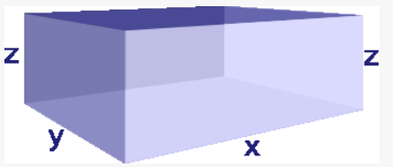
Рассмотрим на примере реализацию композиции в Python. Пусть, требуется написать программу, которая вычисляет площадь обоев для оклеивания помещения. При этом окна, двери, пол и потолок оклеивать не надо.
Прежде, чем писать программу, займемся объектно-ориентированным проектированием. То есть разберемся, что к чему. Комната – это прямоугольный параллелепипед, состоящий из шести прямоугольников. Его площадь представляет собой сумму площадей составляющих его прямоугольников. Площадь прямоугольника равна произведению его длины на ширину.

Slide 5
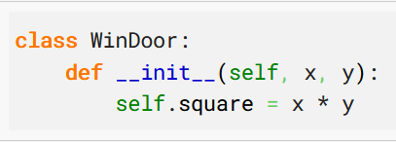
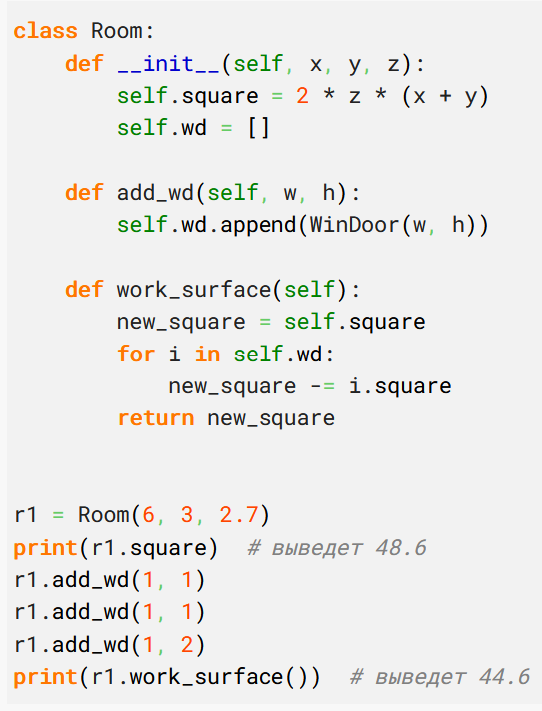

Slide 6
Паттерны проектирования
Повторяемая архитектурная конструкция, представляющая собой решение проблемы проектирования в рамках некоторого часто возникающего контекста.
Обычно шаблон не является законченным образцом, который может быть прямо преобразован в код; это лишь пример решения задачи, который можно использовать в различных ситуациях. Объектно-ориентированные шаблоны показывают отношения и взаимодействия между классами или объектами, без определения того, какие конечные классы или объекты приложения будут использоваться.

Slide 7
Шаблонов существует невероятное множество. Но все они делятся на 3 основных типа:
- Порождающие шаблоны – суть шаблонов заключается в создании и выдаче прав различным связанным объектам.
- Структурные шаблоны – определяют различные сложные структуры, которые изменяют интерфейс программы.
- Поведенческие шаблоны – определяют взаимодействие между объектами, увеличивая таким образом его гибкость.
Шаблоны на любой вкус и цвет представлены в статье:
https://ru.wikipedia.org/wiki/Шаблон_проектирования

